Slide 1
Модули телеметрии «мтэк», программное обеспечение «СОДЭК». Новые возможности

Slide 2
Модули телеметрии мтэк. Назначение
Организация канала связи с корректором по проводным и беспроводным каналам
через интерфейс RS-232/RS-485, а также, опционально, по каналам Wi-Fi, CSD, GPRS, FTP (в зависимости от модуля расширения, который выбирается при заказе)
Внешнее питание корректора
питание корректора стабилизированным напряжением, а также коммуникационного порта корректора
Барьер искрозащиты
Работа с корректорами, расположенными во взрывоопасной зоне

Slide 3
МТЭК. основные характеристики
 | МТЭК-02 | МТЭК-03
Маркировка взрывозащиты | [Ex ib Gb] IIB, установка во взрывоБЕЗопасной зоне
Входное сетевое напряжение питания | 220 В (85 – 264 В)
Тип подключаемых корректоров | ЕК260, ЕК270, ЕК280, ЕК290 | ТС220
Интерфейс для подключения внешних устройств | RS-232/RS-485
Количество опциональных интерфейсов | 2 | 1
Опциональные интерфейсы | Модуль RS-232/RS-485, Модем 3G (CSD,TCP/IP, FTP) Модуль Wi-Fi

Slide 4
Модули расширения
Модем 3G
режим передачи данных по каналам CSD, GPRS, FTP
Порт RS-232/RS-485
Подключение дополнительного коммуникационного оборудования или ПК
Wi-Fi
точка доступа - сквозной канал для обмена данными с корректором

Slide 5
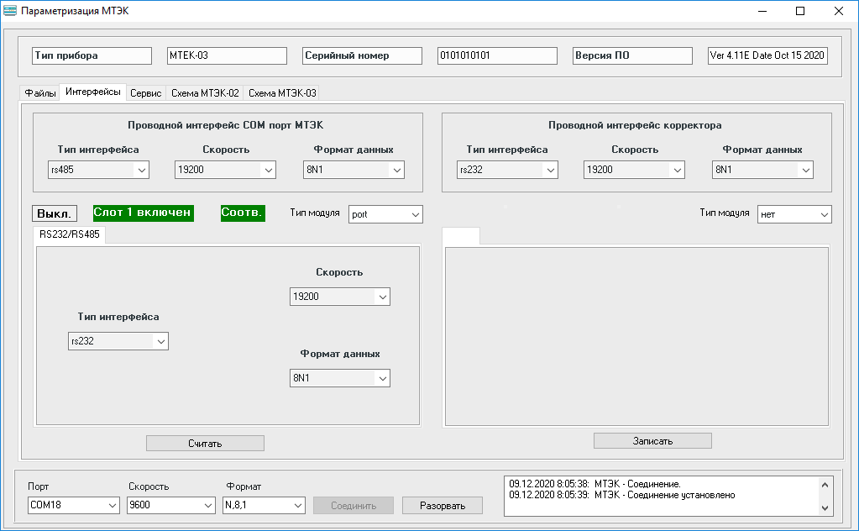
Программа «параметризация мтэк»
Входит в состав ПО «СОДЭК» верс. 8;
Позволяет выполнить настройку:
интерфейса МТЭК для подключения корректора;
проводного интерфейса МТЭК (СОМ);
дополнительных модулей передачи данных.

Slide 6
Модем 3g. Режимы передачи данных
2 режима работы модема:
Modem (GSM): CSD (GSM) + FTP;
Modem (GPRS): TCP/IP + FTP.
Передача данных на FTP-сервер – автоматически, в соответствии с настроенным расписанием;
Возможность обмена по GSM или TCP/IP – круглосуточно;
Настройка с помощью ПО «Параметризация МТЭК» (входит в состав ПО «СОДЭК» 8.2)

Slide 7
настройка Передачи данных по ftp
Настроить FTP-сервер (пример: с помощью бесплатного ПО FileZilla);
Указать в МТЭК (с помощью ПО «Параметризация МТЭК»):
Настройки мобильного оператора для выхода в интернет;
Данные сервера;
Настройки передачи архива при старте:
Код потребителя;
Глубина архива при первой передаче.
Цикл передачи данных (ежечасно, ежедневно, еженедельно, ежемесячно)
Сервер сбора данных должен иметь статический IP-адрес

Slide 8
Сравнение времени передачи данных
16%
Экономия времени на считывание данных по CSD-каналу с помощью модуля МТЭК-03 по сравнению с БПЭК-03/Т
11%
Экономия времени на считывание данных по RS-232 с помощью модуля МТЭК-03 по сравнению с БПЭК-03/Т
RS-232 (модуль)
8 мин.
МТЭК-03
RS-232
8 мин.
БПЭК-03/Т
КА-О/USB
10 мин.
FTP
11 мин.
Модуль WiFi
19 мин.
GSM (CSD)
60 мин.
GPRS (TCP/IP)
96 мин.
На примере считывания полного архива корректора ТС220 (около 2400 записей) с помощью ПО «СОДЭК» верс. 8.2 с одинаковыми настройками таймаутов и скорости передачи данных

Slide 9
Основные преимущества
Модульная конструкция.
Поддержка технологии Wi-Fi.
Поддержка технологии GPRS (TCP/IP).
Расширенное количество внешних интерфейсов передачи данных (до 3-х для МТЭК-02).
Считывание архива за меньшее время.
Полная совместимость с корректорами производства ООО «ЭЛЬСТЕР Газэлектроника».
Удобство подключения кабелей за счёт разборных клеммных колодок и увеличенного шага контактов.
Обновление ПО без дополнительного оборудования (не требуются специальный программатор)

Slide 10
Обновление МТЭК в эксплуатации
ООО «Газпром межрегионгаз Владимир», МТЭК-03 (2 шт.):
выполнено обновление ПО модулей. Данные успешно передаются на FTP-сервер
АО «Газпром газораспределение Дальний Восток», г. Хабаровск, МТЭК-02:
ожидают обновления ПО (инструкция, ПО для настройки и обновления, файл прошивки переданы специалистам для самостоятельного обновления).

Slide 11
Мтэк. этапы развития
Параллельный доступ
TCP/IP P2MP
Соединение СОДЭК со множеством МТЭК по TCP/IP в режиме «1 ко многим»
4G/LTE/NBIoT
Одновременная передача данных по нескольким интерфейсам
Высокоскоростные сети и интернет вещей
FTP
Дистанционное обновление ПО
Собственный архив
Автоматическая передача данных на FTP-сервер по настроенному расписанию
Обновление прошивки МТЭК через FTP-сервер
Архивация событий и состояния дискретных входов

Slide 12
содэк 8.2. редакции
ТС
Только для корректоров ТС210, ТС215, ТС220,
Все варианты подключения (кроме FTP),
Полная система отчетов,
Экспорт данных в офисные приложения.
Экстра
Автоматические сбор и обработка данных,
Распределённая архитектура,
Все варианты подключения,
Все типы корректоров
Стандарт
Все варианты подключения,
Все типы корректоров + FC1, Q.Sonic,
Полная система отчетов и таймеры событий,
Экспорт данных в офисные приложения,
Перенос данных через транспортные файлы.
Стандарт +
Сочетание качеств редакций «Стандарт» и «Экстра» для работы на одном ПК,
Автоматизированный сбор и обработка данных
Все варианты подключения,
Все типы корректоров
Общий дистрибутив для всех редакций

Slide 13
СОДЭК 8.2. редакции Стандарт+ и Экстра
Автоматический и «ручной» сбор данных
Контроль полноты сбора данных
Распределённая архитектура
(только для редакции Экстра)
Хранение,
экспорт и импорт
данных
Интерфейсы:
Wi-Fi, GPRS, FTP, CSD, RS232, RS485, оптический
Функции
Учёт потребления, анализ и отчётность
Чтение/запись параметров
корректора
Контроль нештатных ситуаций, фильтрация архивов

Slide 14
СОДЭК 8.2
Работы запущенных модулей в течение суток после извлечения электронного ключа - для удобства пользователей при отсутствии в ПК дополнительных USB-портов
Обновленная версия ПО «Параметризация МТЭК»
Настройка интерфейса соединения с корректором;
Настройка проводного интерфейса – СОМ-порт;
Настройка дополнительных слотов;
Настройка передачи данных на FTP-сервер;
Обработка файлов, преданных по FTP через МТЭК
Проверка целостности архивного файла путём расчёта и сличения контрольной суммы
Считывание данных через FC1 c Q.Sonic и enCal
Конфигурация архивов FC1 на основании данных Q.Sonic и Encal (проект Астрахань);
Считывание параметров Q.Sonic и enCal через FC1.

Slide 15
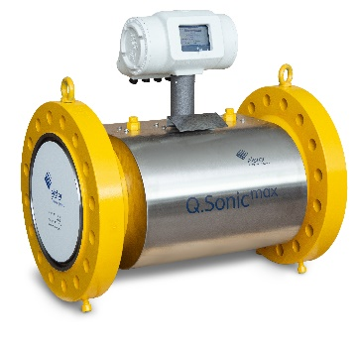
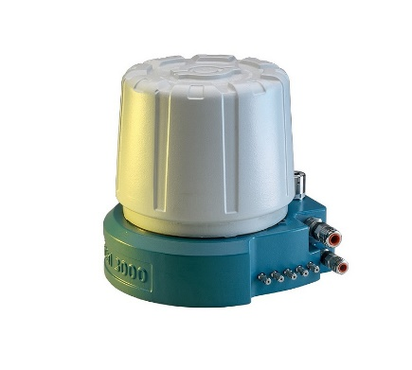
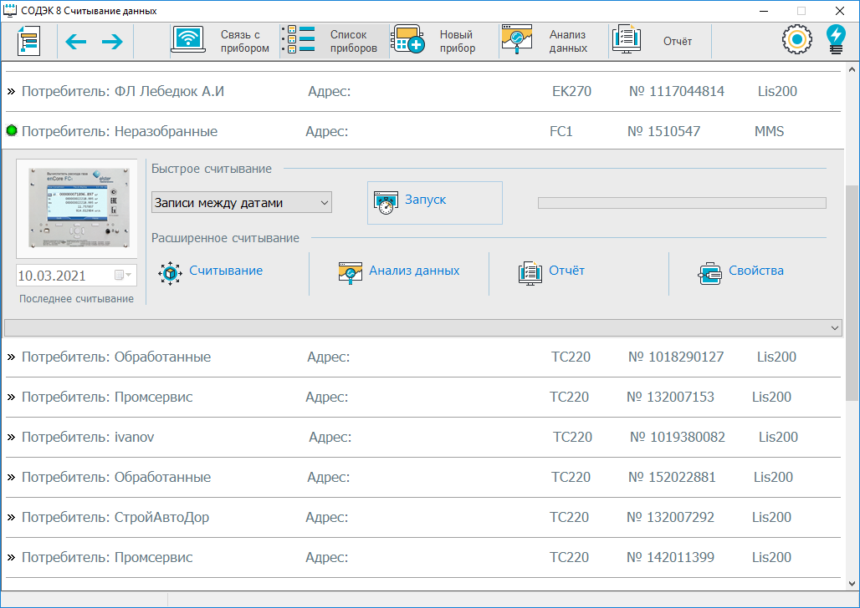
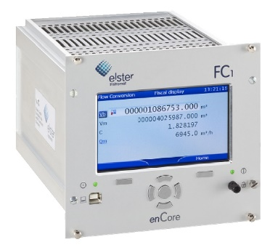
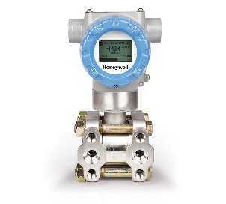
Система Сбора данных
Q.Sonic max
Ультразвуковой
расходомер
Encal 3000
Хроматограф
enСore FC1
СОДЭК 8.2
Вычислитель
расхода газа
Программное обеспечение
SmartLine
Датчики давления и температуры

Slide 16
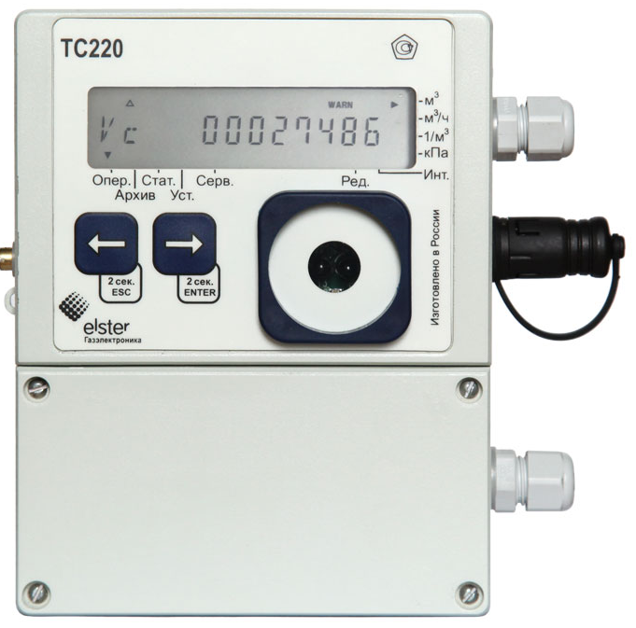
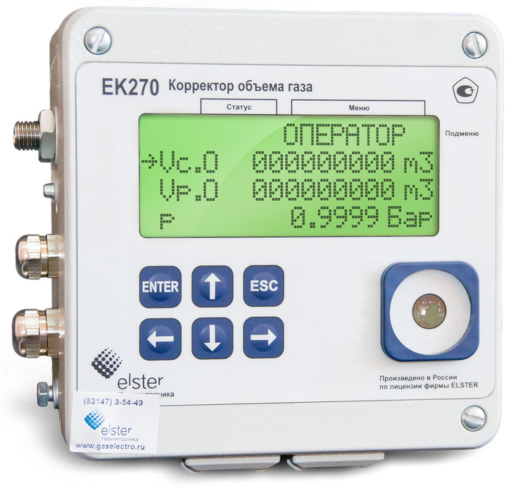
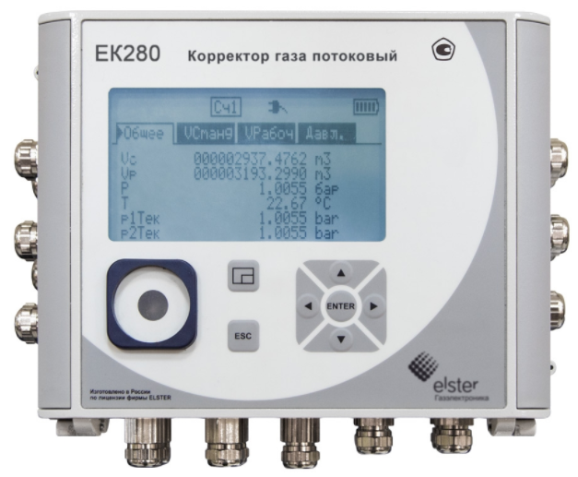
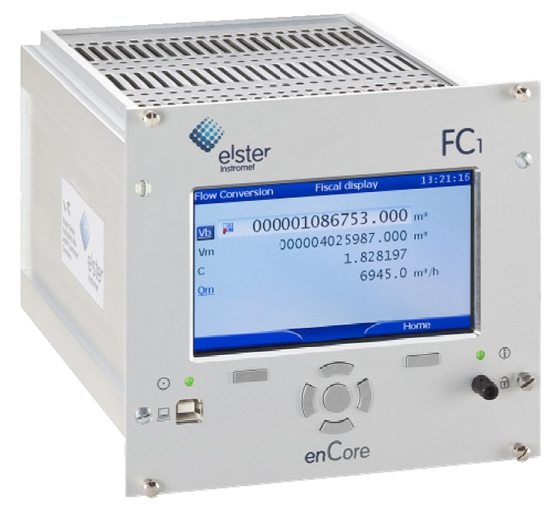
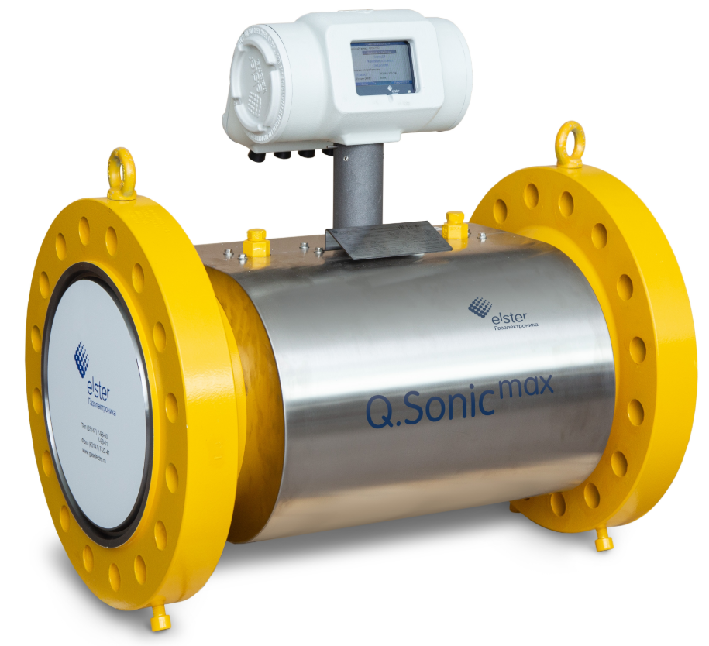
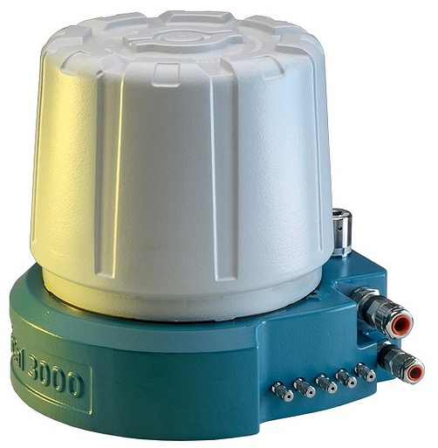
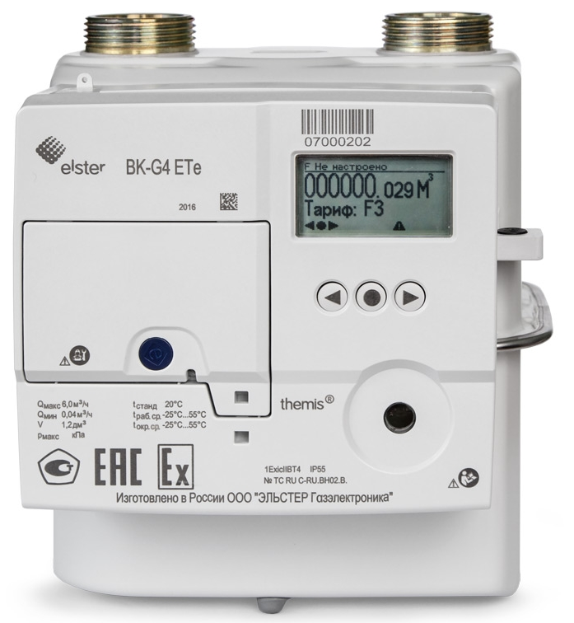
Содэк 8.2. поддержка приборов учёта
Корректоры объёма газа:
ТС210, ТС215, ТС220, ЕК260, ЕК270, ЕК280, ЕК290
Протоколы
передачи данных
LIS200, MMS,
MODBUS
Вычислители
enСore FC1
Расходомеры
Q.Soniс
Хроматограф
enCal 3000
Интеграция в БД
BK-G ETe (Themis)
15

Slide 17
Спасибо за внимание

